Slide 1
Παθολογική Νοσηλευτική ΙΙ (Θ)
Ανοικτά Ακαδημαϊκά Μαθήματα στο ΤΕΙ Αθήνας
Ενότητα 8: Aορτοστεφανιαία παράκαμψη καρδιάς & Νοσηλευτική Φροντίδα
Χρυσούλα Τσίου,
Αναπληρώτρια Καθηγήτρια
Τμήμα Νοσηλευτικής
Ουρανία Γκοβίνα,
Επίκουρη Καθηγήτρια
Τμήμα Νοσηλευτικής
Το περιεχόμενο του μαθήματος διατίθεται με άδεια Creative Commons εκτός και αν αναφέρεται διαφορετικά | Το έργο υλοποιείται στο πλαίσιο του Επιχειρησιακού Προγράμματος «Εκπαίδευση και Δια Βίου Μάθηση» και συγχρηματοδοτείται από την Ευρωπαϊκή Ένωση (Ευρωπαϊκό Κοινωνικό Ταμείο) και από εθνικούς πόρους.

Slide 2
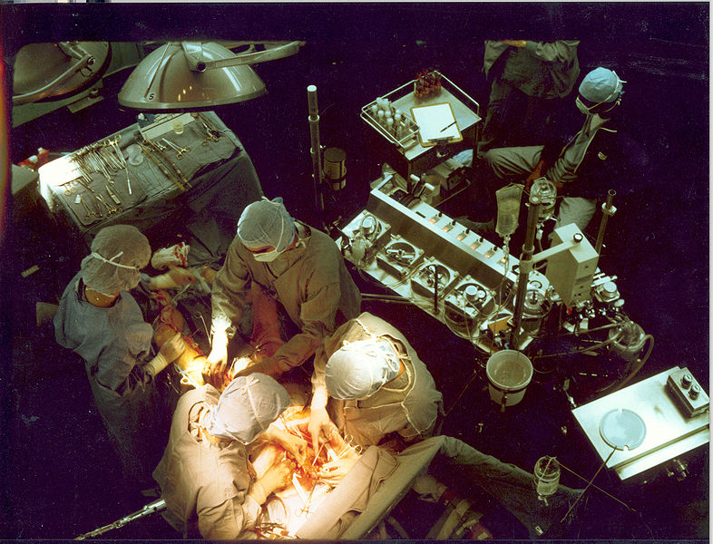
Αορτοστεφανιαία παράκαμψη (1 από 4)
“Coronary artery bypass surgery Image 657C-PH”, από Morning2k διαθέσιμο ως κοινό κτήμα

Slide 3
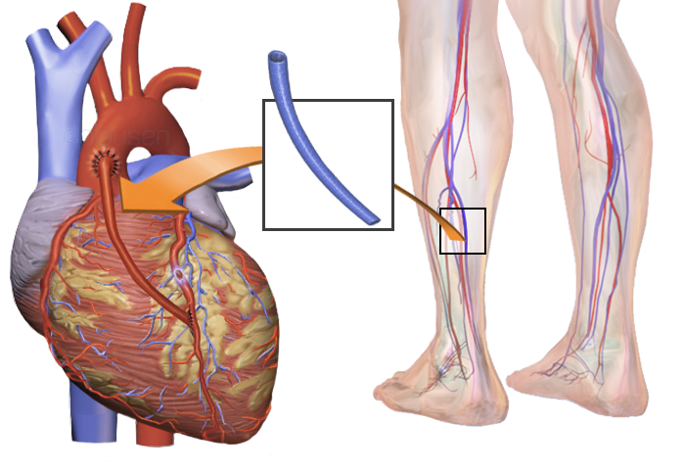
Αορτοστεφανιαία παράκαμψη (2 από 4)
“Blausen 0466 Heart Bypass Surgery”, από Dcoetzee διαθέσιμο με άδεια CC BY 3.0

Slide 4
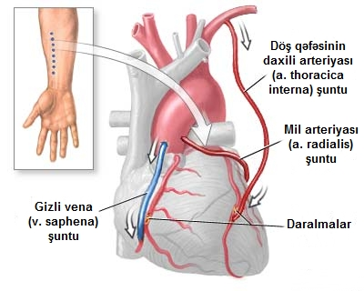
Αορτοστεφανιαία παράκαμψη (3 από 4)
“Aorta koronar şuntlama”, από MrArifnajafov διαθέσιμο με άδεια CC BY 3.0

Slide 5
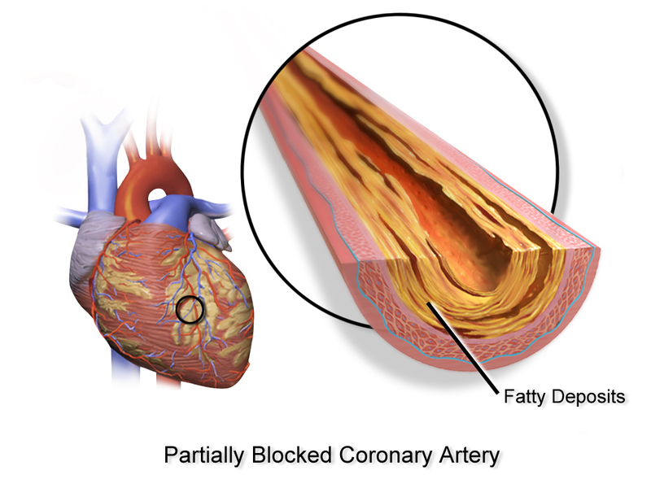
Αορτοστεφανιαία παράκαμψη (4 από 4)
“Blausen 0257 CoronaryArtery Plaque”, από BruceBlaus διαθέσιμο με άδεια CC BY 3.0

Slide 6
Νοσηλευτική φροντίδα σε εγχείρηση αορτοστεφανιαίας παράκαμψης (BY PASS)

Slide 7
Προεγχειρητική φροντίδα
Εφαρμογή Πρωτοκόλλου Ετοιμασίας – Προεγχειρητική φροντίδα & εκπαίδευση
Εξασφάλιση Φακέλου - Επαλήθευση του περιεχομένου με τις απαραίτητες εξετάσεις (γεν. Αίματος, γεν. Ούρων, α/α θώρακος πηκτικότητα, στεφανιογραφία)
Εξασφάλιση Μεταγγίσεων - Απαιτούνται τουλάχιστον 4 μονάδες αίματος (διαθέσιμο)
Ενημέρωση - Διδασκαλία ασθενούς/οικογένειας σχετικά με την ανάνηψη & τη μετεγχειρητική φροντίδα (περιβάλλον, σωλήνες, παροχετεύσεις, μηχανήματα κλπ.)

Slide 8
Μετεγχειρητική φροντίδα (1 από 20)
Συνήθη Προβλήματα όπως όλοι οι χειρουργημένοι
Πρόσθετα Προβλήματα που τα έχουν έντονα μόνο οι καρδιοχειρουργημένοι δηλ.,
Μειωμένη καρδιακή παροχή,
Υποθερμία,
Οξύς πόνος,
Αναποτελεσματικός καθαρισμός των αεραγωγών/διαταραχή της ανταλλαγής των αερίων,
Κίνδυνος για λοίμωξη,
Διαταραχή των νοητικών λειτουργιών.

Slide 9
Μετεγχειρητική φροντίδα (2 από 20)
Μειωμένη Καρδιακή Παροχή λόγω:
Αιμορραγίας,
Απώλειας υγρών,
Καταστολής της λειτουργίας του μυοκαρδίου από τα φάρμακα,
Υποθερμίας,
Χειρουργικών χειρισμών,
Αρρυθμίας,
Αύξησης των καρδιακών αντιστάσεων (επιπωματισμός ή συλλογή υγρών στο περικάρδιο).

Slide 10
Μετεγχειρητική φροντίδα (3 από 20)
Μειωμένη καρδιακή παροχή που παρακολουθείται/15 min με,
Μέτρηση Ζ.Σ. & αερίων αίματος (κορεσμός Ο2).
Μέτρηση αιμοδυναμικών παραμέτρων.
Καταγραφή των μετρήσεων και ενημέρωση γιατρού για τυχόν σημαντικές μεταβολές.
Αναμένεται αρχικά: υποθερμία, βραδυκαρδία, χαμηλή ΑΠ,
Υποθερμία και βραδυκαρδία που με την αναθέρμανση του αρρώστου διορθώνονται.
ΑΠ μειούμενη λόγω αγγειοδιαστολής αλλά
Ανησυχούμε αν έχουμε υπόταση με ταχυκαρδία γιατί αυτά δείχνουν χαμηλή καρδιακή παροχή και τότε μετράμε πίεση στην πνευμονική αρτηρία, πίεση ενσφηνωσης τριχοειδών, κορεσμό οξυγόνου και
Έχουμε διαθέσιμο προσωρινό βηματοδότη - συσκευή δίπλα ακριβώς στον άρρωστο.

Slide 11
Μετεγχειρητική φροντίδα (4 από 20)
Μειωμένη καρδιακή παροχή φαίνεται αν γίνεται:
Καρδιά - Ακρόαση καρδιάς/θώρακα/4 ώρες
Δέρμα - Αξιολόγηση χροιάς, θερμοκρασίας
Ζ.Σ., Σφύξεις – Συνείδηση - Αξιολόγηση Ζ.Σ. περιφερικών σφύξεων & επίπεδου συνείδησης
Καρδιακός ρυθμός - Παρακολούθηση
Ισοζύγιο υγρών - Μέτρηση ανά 1 ώρα & αναφορά τυχόν μειωμένης διούρησης για 2 συνεχείς ώρες κάτω από 30 ml/h.
Παροχέτευση - Καταγραφή ανά ώρα των υγρών παροχέτευσης του θώρακα. Αξιολόγηση ποσότητας υγρών (υγρά πάνω από 70ml/h με θερμό αίμα δείχνουν αιμορραγία & ίσως υποδεικνύουν επιστροφή του ασθενή στο χειρουργείο)
Αιμοληψία για Ht, Hb, ηλεκτρολύτες & αξιολόγηση για χορήγηση υγρών & μεταγγίσεις (Ι.Ο.)

Slide 12
Μετεγχειρητική φροντίδα (5 από 20)
Μειωμένη καρδιακή παροχή - φαρμακευτική αντιμετώπιση (Ι.Ο.)
Στην πρώιμη μετεγχειρητική περίοδο τα χορηγούμενα φάρμακα πρέπει να:
Διατηρούν την καρδιακή παροχή (ινότροπα),
Αυξάνουν την καρδιακή συστολή (νιτρώδη),
Μειώνουν τις αγγειακές αντιστάσεις και το μεταφόρτιο,
Αντιμετωπίζουν τις αρρυθμίες (αντιαρρυθμικά).

Slide 13
Μετεγχειρητική φροντίδα (6 από 20)
Μειωμένη καρδιακή παροχή= υποψία επιπωματισμού= ειδοποιείστε αμέσως γιατρό - ίσως ακολουθεί καρδιογενές shock, αν έχετε:
Ταχυκαρδία,
Μείωση ΑΠ,
Μείωση διούρησης,
Αύξηση ΚΦΠ,
Αιφνίδια μείωση υγρών παροχέτευσης θώρακα,
Βύθιους καρδιακούς τόνους,
Μείωση εύρους περιφερικών σφύξεων.

Slide 14
Μετεγχειρητική φροντίδα (7 από 20)
Υποθερμία
Προκαλείται σκόπιμα στη διάρκεια της εγχείρησης με σκοπό τη μείωση των μεταβολικών διεργασιών και την προστασία ζωτικών οργάνων από ισχαιμική βλάβη.
Παύει να χρειάζεται= αναθέρμανση αμέσως μόλις τελειώνει η εγχείρηση αλλά ο ασθενής στην ανάνηψη είναι αρχικά υποθερμικός.
Επικίνδυνη διότι αυξάνει την υποξία, τη μεταβολική οξέωση, την αγγειοσύσπαση, την αύξηση καρδιακού έργου & μεταβάλλει την πηκτικότητα και τον καρδιακό ρυθμό.

Slide 15
Μετεγχειρητική φροντίδα (8 από 20)
Υποθερμία - νοσηλευτικά μέτρα
Βαθμιαία Αναθέρμανση & Διατήρηση θερμοκρασίας πάνω από 36ο C (πρόληψη περιφερικής αγγειοδιαστολής & υπότασης) με ζεστά iv διαλύματα, μετάγγιση αίματος, ζεστές κουβέρτες, θέρμανση εισπνεόμενου αέρα, λάμπες με θερμαντική ακτινοβολία.
Παρακολούθηση θερμοκρασίας τις 8 πρώτες ώρες μτχ. (π.χ. Τυμπανική μεμβράνη, πνευμονική αρτηρία, ουροδόχος κύστη και όχι μασχάλη ή ορθό).
Χορήγηση θοραζίνης, μορφίνης ή διλτιαζέμης (Ι.Ο.) για την ανακούφιση από το ρίγος.

Slide 16
Μετεγχειρητική φροντίδα (9 από 20)
Οξύς πόνος οφειλόμενος σε:
Θωρακοτομή,
Τομή φλεβικού μοσχεύματος από το πόδι,
Αποκόλληση συνήθως αριστερής έσω μαστικής.
Στον οξύ πόνο απαιτείται:
Εντοπισμός του πόνου,
Βαθμολόγηση του πόνου (με κλίμακα),
Εκτίμηση λεκτικών και μη λεκτικών αντιδράσεων πόνου,
Διαφοροδιάγνωση στηθαγχικού πόνου - πόνου τομής.

Slide 17
Μετεγχειρητική φροντίδα (10 από 20)
Επιβάλλεται επαρκής αντιμετώπιση με σκοπό:
Την πρόληψη επιπλοκών (διέγερση συμπαθητικού, μυϊκή τάση – αγγειοσύσπαση - μη αιμάτωση ιστού, επιβράδυνση επούλωσης, αύξηση καρδιακού έργου),
Τη διευκόλυνση του αρρώστου & τη συνεργασία του.

Slide 18
Μετεγχειρητική φροντίδα (11 από 20)
Οξύς πόνος - επισήμανση
Κλήση γιατρού σε τυχόν στηθαγχικό πόνο (κίνδυνος εμφράγματος).
Συστηματική χορήγηση αναλγητικών τις πρώτες 24-48 ώρες (Ι.Ο.) (PCA ή IV).
30 min πριν από προγραμματισμένες δραστηριότητες χορηγείται παυσίπονο για να συνεργάζεται ο άρρωστος.

Slide 19
Μετεγχειρητική φροντίδα (12 από 20)
Αναποτελεσματικός καθαρισμός αεραγωγών/διαταραχή ανταλλαγής αερίων= ατελεκτασία (πνευμόνων).
Αποδίδεται:
Στην ΚΧΡ εγχείρηση,
Στην απώλεια αίματος-ελαττωμένη οξυγόνωση,
Στην παράλυση του φρενικού νεύρου.

Slide 20
Μετεγχειρητική φροντίδα (13 από 20)
Αναποτελεσματικός καθαρισμός αεραγωγών/ διαταραχή ανταλλαγής αερίων.
Απαιτείται:
Αναπνοές: Συχνή εκτίμηση συχνότητας, βάθους, προσπάθεια, συμμετρία ημιθωρακίων, αναπνευστικό ψιθύρισμα.
Εξακρίβωση αιτών διαταραχής αναπνοών: πόνος, άγχος, αυξημένος όγκος υγρών, χειρουργική τομή, ναρκωτικά αναλγητικά, αναισθησία, διαταραχή ομοιόστασης.
Ιατρική αξιολόγηση σε τυχόν μειωμένη ή ετερόπλευρη έκπτυξη.
Έλεγχος ενδοτράχειου σωλήνα: θέση, τοποθέτηση στοματοφαρυγγικού αγωγού για να μη τον δαγκώνει, α/α θώρακα, σωστή στερέωση.

Slide 21
Μετεγχειρητική φροντίδα (14 από 20)
Ρύθμιση αναπνευστήρα (Ι.Ο.)
Αέρια αρτηριακού αίματος, με ΑΑΑ εκτιμώνται οξυγόνωση & οξεοβασική ισορροπία.
Αναρροφήσεις (Ι.Ο.).
Ετοιμασία αποσύνδεσης από αναπνευστήρα και αφαίρεση ΕΤΣ το ταχύτερο δυνατόν.

Slide 22
Μετεγχειρητική φροντίδα (15 από 20)
Αναποτελεσματικός καθαρισμός αεραγωγών/ διαταραχή ανάλλαγης αερίων. Μετά την αφαίρεση του ΕΤΣ για τη βελτίωση του αερισμού απαιτούνται:
Αναπνοές: παρότρυνση ασθενή για βαθιές αναπνοές και όχι βαθύ βήχα που προκαλεί αστάθεια του στέρνου,
Εισπνευστικό σπιρόμετρο : παρότρυνση ασθενή για χρήση του κάθε 2 ώρες,
Μαξιλάρι: διδασκαλία παρότρυνση ασθενή να προστατεύει το στέρνο όταν βήχει & να μη πονά,
Θέση: βοήθεια & παρότρυνση ασθενή να αλλάζει θέση,
Κινητοποίηση: κρέμασμα ποδιών την 1η ΜΤΧ μέρα.

Slide 23
Μετεγχειρητική φροντίδα (16 από 20)
Κίνδυνος λοίμωξης παραπέμπει σε:
Λοίμωξη στέρνου & επέκταση,
Επικινδυνότητα αυξημένη σε ασθενείς με μοσχεύματα έσω μαστικής αρτηρίας διαβητικούς, ηλικιωμένους, και έχοντες κακή θρέψη,
Μόσχευμα μαστικής αρτηρίας οδηγεί σε περιορισμένη αιμάτωση του στέρνου, διαταραγμένη ανοσολογική λειτουργία & αιμάτωση.

Slide 24
Μετεγχειρητική φροντίδα (17 από 20)
Κίνδυνος λοίμωξης. Απαιτείται:
Συνεχής εκτίμηση τραύματος στέρνου για σημεία φλεγμονής σε κάθε βάρδια (οίδημα, ερυθρότητα, θερμότητα, εκροή υγρού).
Επίδεση τραύματος συνεχώς τις πρώτες 48 ώρες.
Έκθεση τραύματος στον αέρα μετά από 48 ώρες (καλύτερη επούλωση) & χρήση steri-strips για καλή σύγκλιση.
Σε υποψία λοίμωξης ειδοποίηση γιατρού.
Καλλιέργεια αποστέλλεται άμεσα στο μικροβιολογικό σε τυχόν εκροή υγρού.
Διαιτολόγος ειδοποιείται & παρεμβαίνει για βελτίωση της θρέψης.

Slide 25
Μετεγχειρητική φροντίδα (18 από 20)
Διαταραχή νοητικών λειτουργιών. Παράγοντες:
Εξωσωματική κυκλοφορία,
Ηλικία,
Προϋπάρχουσα εγκεφαλική δυσλειτουργία,
Σοβαρότητα της νόσου,
Μειωμένη καρδιακή παροχή,
Αισθητηριακή υπερφόρτωση & αποστέρηση,
Διαταραχές ύπνου,
Λήψη ταυτόχρονα πολλαπλών φαρμάκων.

Slide 26
Μετεγχειρητική φροντίδα (19 από 20)
Διαταραχή νοητικών λειτουργιών. Παρεμβάσεις:
Επαναπροσανατολισμός αρρώστου κατά την ανάνηψη (=συναισθηματική υποστήριξη).
Ευκρινής εξήγηση, ήρεμη τοποθέτηση ως προς τις διαδικασίες.
Παρότρυνση ερωτήσεων.
Σταθεροποίηση οδών, καθετήρων, σωλήνων (γιατί κινδυνεύουν από τυχόν διέγερση).
Εξασφάλιση βοήθειας προσανατολισμού (ρολόι, ημερολόγιο, φωτογραφίες οικογένειας, παρουσία μελών οικογένειας, συνεργασία μελών της οικογένειας στον επαναπροσανατολισμό).

Slide 27
Μετεγχειρητική φροντίδα (20 από 20)
Προαγωγή συμμέτοχης αρρώστου - λήψη αποφάσεων φροντίδας,
Ψευδαισθήσεις, παραλήρημα, κατάθλιψη, διέγερση επισημαίνονται έγκαιρα & αναφέρονται στο γιατρό,
Χορήγηση κατασταλτικών (Ι.Ο.) Προσοχή μερικά βοηθούν την πρόληψη κακώσεων, ενώ άλλα αυξάνουν τη σύγχυση,
Νευρολογική κατάσταση ελέγχεται σε κάθε βάρδια (υποδεικνύει τη συνέχιση ή μη των παρεμβάσεων).

Slide 28
Βιβλιογραφία
Princilla Lemone, Karen Burke, Παθολογική-Χειρουργική Νοσηλευτική, τομ. 3, Ιατρ. Εκδ. Δ. Λαγός, Αθήνα 2004.
Susan C. Dewit. Παθολογική-Χειρουργική Νοσηλευτική, τ.1, Ιατρ. Εκδ. Π.Χ.Πασχαλίδης, Αθήνα 2009.
Ά.Σαχίνη-Καρδάση, Μ.Πάνου, Παθολογική-Χειρουργική Νοσηλευτική, τ.2, Ιατρ. Εκδ. Βήτα, Αθήνα 2002.
S.B.Ulrich, S.W.Canale, S.A.Wendell, Παθολογική-Χειρουργική Νοσηλευτική, Σχεδιασμός Νοσηλευτικής Φροντίδας, 3η έκδοση, Εκδ. Δ. Λαγός, Αθήνα 1997.

Slide 29
Τέλος Ενότητας

Slide 30
Σημειώματα

Slide 31
Σημείωμα Αναφοράς
Copyright Τεχνολογικό Εκπαιδευτικό Ίδρυμα Αθήνας, Χρυσούλα Τσίου, Ουρανία Γκοβίνα 2014. Χρυσούλα Τσίου, Ουρανία Γκοβίνα. «Παθολογική Νοσηλευτική ΙΙ (Θ). Ενότητα 8: Aορτοστεφανιαία παράκαμψη καρδιάς & Νοσηλευτική Φροντίδα». Έκδοση: 1.0. Αθήνα 2014. Διαθέσιμο από τη δικτυακή διεύθυνση: ocp.teiath.gr.

Slide 32
Σημείωμα Αδειοδότησης
Το παρόν υλικό διατίθεται με τους όρους της άδειας χρήσης Creative Commons Αναφορά, Μη Εμπορική Χρήση Παρόμοια Διανομή 4.0 [1] ή μεταγενέστερη, Διεθνής Έκδοση. Εξαιρούνται τα αυτοτελή έργα τρίτων π.χ. φωτογραφίες, διαγράμματα κ.λ.π., τα οποία εμπεριέχονται σε αυτό. Οι όροι χρήσης των έργων τρίτων επεξηγούνται στη διαφάνεια «Επεξήγηση όρων χρήσης έργων τρίτων».
Τα έργα για τα οποία έχει ζητηθεί άδεια αναφέρονται στο «Σημείωμα Χρήσης Έργων Τρίτων».
[1] http://creativecommons.org/licenses/by-nc-sa/4.0/
Ως Μη Εμπορική ορίζεται η χρήση:
που δεν περιλαμβάνει άμεσο ή έμμεσο οικονομικό όφελος από την χρήση του έργου, για το διανομέα του έργου και αδειοδόχο
που δεν περιλαμβάνει οικονομική συναλλαγή ως προϋπόθεση για τη χρήση ή πρόσβαση στο έργο
που δεν προσπορίζει στο διανομέα του έργου και αδειοδόχο έμμεσο οικονομικό όφελος (π.χ. διαφημίσεις) από την προβολή του έργου σε διαδικτυακό τόπο
Ο δικαιούχος μπορεί να παρέχει στον αδειοδόχο ξεχωριστή άδεια να χρησιμοποιεί το έργο για εμπορική χρήση, εφόσον αυτό του ζητηθεί.

Slide 33
Επεξήγηση όρων χρήσης έργων τρίτων
©
Δεν επιτρέπεται η επαναχρησιμοποίηση του έργου, παρά μόνο εάν ζητηθεί εκ νέου άδεια από το δημιουργό.
διαθέσιμο με άδεια CC-BY
Επιτρέπεται η επαναχρησιμοποίηση του έργου και η δημιουργία παραγώγων αυτού με απλή αναφορά του δημιουργού.
διαθέσιμο με άδεια CC-BY-SA
Επιτρέπεται η επαναχρησιμοποίηση του έργου με αναφορά του δημιουργού, και διάθεση του έργου ή του παράγωγου αυτού με την ίδια άδεια.
διαθέσιμο με άδεια CC-BY-ND
Επιτρέπεται η επαναχρησιμοποίηση του έργου με αναφορά του δημιουργού.
Δεν επιτρέπεται η δημιουργία παραγώγων του έργου.
διαθέσιμο με άδεια CC-BY-NC
Επιτρέπεται η επαναχρησιμοποίηση του έργου με αναφορά του δημιουργού.
Δεν επιτρέπεται η εμπορική χρήση του έργου.
διαθέσιμο με άδεια CC-BY-NC-SA
Επιτρέπεται η επαναχρησιμοποίηση του έργου με αναφορά του δημιουργού
και διάθεση του έργου ή του παράγωγου αυτού με την ίδια άδεια.
Δεν επιτρέπεται η εμπορική χρήση του έργου.
διαθέσιμο με άδεια CC-BY-NC-ND
Επιτρέπεται η επαναχρησιμοποίηση του έργου με αναφορά του δημιουργού.
Δεν επιτρέπεται η εμπορική χρήση του έργου και η δημιουργία παραγώγων του.
διαθέσιμο με άδεια
CC0 Public Domain
Επιτρέπεται η επαναχρησιμοποίηση του έργου, η δημιουργία παραγώγων αυτού και η εμπορική του χρήση, χωρίς αναφορά του δημιουργού.
διαθέσιμο ως κοινό κτήμα
Επιτρέπεται η επαναχρησιμοποίηση του έργου, η δημιουργία παραγώγων αυτού και η εμπορική του χρήση, χωρίς αναφορά του δημιουργού.
χωρίς σήμανση
Συνήθως δεν επιτρέπεται η επαναχρησιμοποίηση του έργου.

Slide 34
Διατήρηση Σημειωμάτων
Οποιαδήποτε αναπαραγωγή ή διασκευή του υλικού θα πρέπει να συμπεριλαμβάνει:
το Σημείωμα Αναφοράς
το Σημείωμα Αδειοδότησης
τη δήλωση Διατήρησης Σημειωμάτων
το Σημείωμα Χρήσης Έργων Τρίτων (εφόσον υπάρχει)
μαζί με τους συνοδευόμενους υπερσυνδέσμους.

Slide 35
Χρηματοδότηση
Το παρόν εκπαιδευτικό υλικό έχει αναπτυχθεί στo πλαίσιo του εκπαιδευτικού έργου του διδάσκοντα.
Το έργο «Ανοικτά Ακαδημαϊκά Μαθήματα στο ΤΕΙ Αθηνών» έχει χρηματοδοτήσει μόνο την αναδιαμόρφωση του εκπαιδευτικού υλικού.
Το έργο υλοποιείται στο πλαίσιο του Επιχειρησιακού Προγράμματος «Εκπαίδευση και Δια Βίου Μάθηση» και συγχρηματοδοτείται από την Ευρωπαϊκή Ένωση (Ευρωπαϊκό Κοινωνικό Ταμείο) και από εθνικούς πόρους.

